Slide 1

Pengantar PBJ
M. Taufiq, M. Kom

Slide 2


Yang dibahas :
01.
Konsep Jaringan Komputer Dalam Komunikasi Data
02.
Modul Socket Jaringan
03.
Implementasi Socket Dalam Komunikasi Data
04.
Aplikasi Web Server

Slide 3

01
Konsep Jaringan Komputer Dalam Komunikasi Data

Slide 4

Apa itu jaringan komputer ?

Slide 5
Jaringan Komputer yaitu himpunan “interkoneksi” antara 2 komputer autonomous atau lebih yang terhubung dengan media transmisi kabel atau tanpa kabel (wireless)
Melwin Syafrizal (AMIKOM Yogyakarta)

Slide 6
Manfaat Jaringan Komputer
Jaringan Komputer dapat sharing resource (data, program, peripheral komputer)
Jaringan Komputer media komunikasi efektif dan multimedia
Jaringan Komputer memungkinkan manajemen sumber daya lebih efisien.
Jaringan Komputer memungkinkan penyampaian lebih terpadu.
Jaringan Komputer memungkinkan kelompok kerja berkomunikasi lebih efisien.
Jaringan Komputer dapat menjaga keamanan data lebih terjamin (hak akses).
Jaringan Komputer menghemat biaya pengembangan dan pemeliharaan.
Jaringan Komputer membantu mempertahankan informasi agar tetap handal dan up to date.

Slide 7
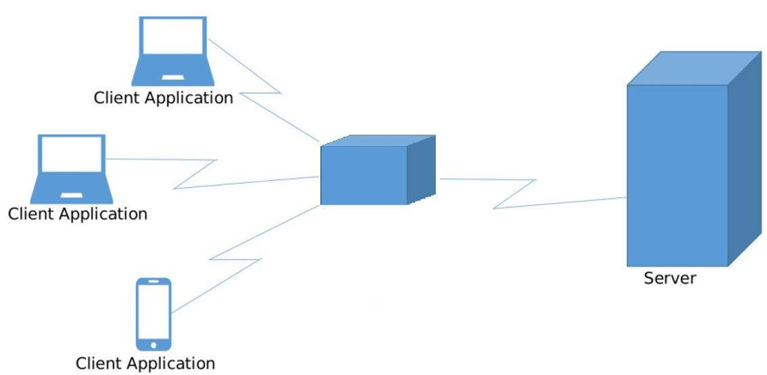
Topologi jaringan

Slide 8
Tujuan Jaringan Komputer
Jaringan memungkinkan manajemen sumber daya lebih efisien
Jaringan membantu mempertahankan informasi agar tetap andal dan upto-date.
Jaringan membantu mempercepat proses berbagi data (data sharing).
Jaringan memungkinkan kelompok-kerja berkomunikasi dengan lebih efisien.
Jaringan membantu usaha dalam melayani klien mereka secara lebih efektif.

Slide 9
Jenis-jenis Jaringan Komputer
Berdasarkan Pola Pengoperasian
Jaringan client-server
Peer to Peer

Slide 10
Jenis-jenis Jaringan Komputer
Berdasarkan Luas Cakupanya
LAN
MAN
WAN (Internet)

Slide 11
Jenis-jenis Jaringan Komputer
Berdasarkan Medianya
Kabel (Wired Network)
Tanpa Kabel (Wireless)

Slide 12
02
Modul Socket Jaringan

Slide 13
Pengertian
Socket adalah titik komunikasi dari lalu lintas komunikasi antar proses di dalam sebuah jaringan komputer. Hampir semua komunikasi antar komputer sekarang berdasarkan protokol internet, oleh karena itu hampir semua socket di jaringan komputer adalah Socket Internet.

Slide 14
Pengertian
Sebuah alamat socket terdiri atas kombinasi sebuah alamat ip dan sebuah nomor port, mirip seperti sebuah koneksi telpon yang memiliki nomor telpon dan nomor ekstensinya. Berdasarkan alamat ini, socket internet mengirim paket data yang masuk ke sebuah proses atau thread aplikasi tujuan.
contoh localhost memiliki socket 127.0.0.1:8080

Slide 15
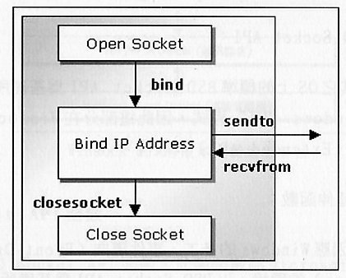
Pengertian
Modul soket menyediakan berbagai objek, konstanta, fungsi, dan pengecualian terkait untuk membangun aplikasi jaringan lengkap termasuk program klien dan server
Tergantung pada sistem dan opsi dalam membangun komunikasi, berbagai jenis socket didukung oleh modul ini. Format alamat yang diperlukan oleh objek soket tertentu secara otomatis dipilih berdasarkan jenis alamat yang ditentukan saat objek socket dibuat.

Slide 16
03
Implementasi Socket Dalam Komunikasi Data

Slide 17
Contoh Penggunaan socket
a. Aplikasi pesan, misalnya surat elektronik (email) b. Penyebaran basis data pada beberapa jaringan komputer c. Memungkinkan berbagi berkas atau periferal atau pengaksesan komputer melalui jarak jauh d. Pemrosesan aplikasi yang intensif dengan suatu pekerjaan (job) dibagi menjadi tugas-tugas (task) yang masing-masing dilaksanakan pada komputer yang berbeda

Slide 18
04
Aplikasi Web Server

Slide 19
Pengertian
Web server adalah sebuah software (perangkat lunak) yang memberikan layanan berupa data. Berfungsi untuk menerima permintaan HTTP atau HTTPS dari klien atau kita kenal dengan web browser (Chrome, Firefox). Selanjutnya ia akan mengirimkan respon atas permintaan tersebut kepada client dalam bentuk halaman web.

Slide 20
Fungsi
Membersihkan berbagai cache yang terdapat pada penyimpanan serta semua dokumen yang tidak terpakai lagi.
Melakukan pemeriksaan terhadap sistem security yang berasal dari permintaan HTTP berdasarkan request klien atau web browser.
Menyediakan data berdasarkan request atau permintaan yang masuk agar dapat menjamin keamanan sistem yang berjalan dengan lancar.

Slide 21
Fungsi
Membersihkan berbagai cache yang terdapat pada penyimpanan serta semua dokumen yang tidak terpakai lagi.
Melakukan pemeriksaan terhadap sistem security yang berasal dari permintaan HTTP berdasarkan request klien atau web browser.
Menyediakan data berdasarkan request atau permintaan yang masuk agar dapat menjamin keamanan sistem yang berjalan dengan lancar.

Slide 22
Jenis
Jenis-jenis Web server
Web Server Apache
Web Server NginX
Web Server IIS
Web Server Lighttpd

Slide 23
THANK YOU
Pemrograman Berbasis Jaringan

